Slide 1
Spēļu kataloga LootGames izstrāde
Darba autors: Jelgavas Tehnikuma
kvalifikācijas – programmēšanas tehniķis
4. kursa izglītojamais
Vladislavs Matjuškovs

Slide 2
Darba mērķis un uzdevumi
Darba mērķis: Parādīt lietotājiem spēļu izstrādātājus un piedāvāt apskatīt dažādus video un informāciju par spēlēm.
Uzdevumi:
Iepazīties ar materiāliem par mājas lapu veidošanu
Izveidot strukturētu mājas lapu
Izveidot mājas lapas "LootGames" vizuālo izskatu
Uzstādīt datu bāzi un izveidot reģistrēšanās,
pierakstīšanās un sazināšanās formu
Izveidot animācijas mājas lapā, izmantojot wow.js
Testēt mājas lapu un veikt nepieciešamos labojumus

Slide 3
Izvēlētās metodes un risinājumi
Programmēšanas valodas PHP 7.2.0, Javascript
Datu bāzes - MySQL
Dinamiskie elementi kuri tiek veidoti, izmantojot Framework RedbeanPHP
WOW.JS - Javascript animācijas bibliotēka
Hostēšana - Xampp
HTML5 - Hiperteksta iezīmēšanas valoda

Slide 4
Mājas lapas struktūra
LootGames
Par mums
Spēles
Video
Reģistrācija
Pieslēgšanās
Sazināšanās

Slide 5
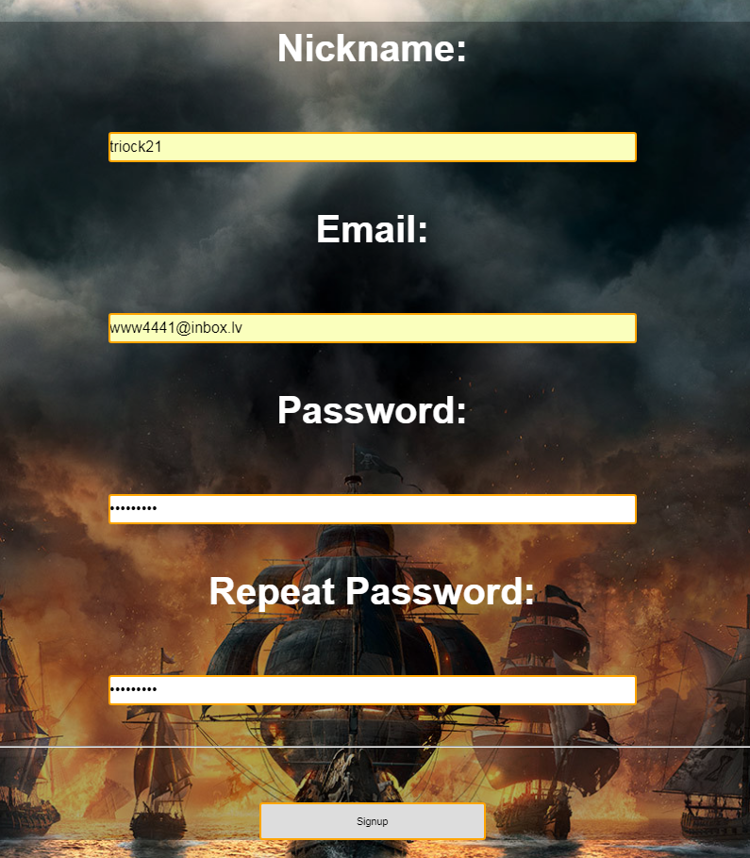
Reģistrēšanās forma

Slide 6
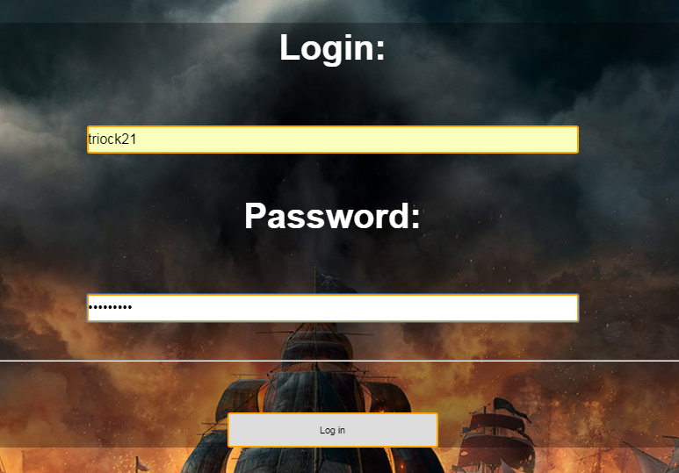
Pieslēgšanās forma

Slide 7
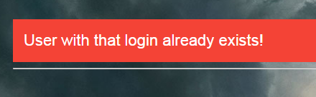
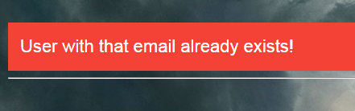
Kļūdu paziņojumi
Ja lietotājs ieraksta atkārtotu lietotājvārdu vai e-pastu, kurš jau eksistē datu bāzē, tad tiks uzrādītas šādas kļūdas:“User with that login
already exists” vai “User with that e-mail
already exists”.

Slide 8
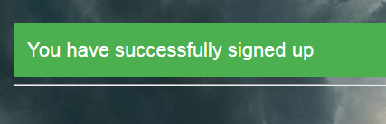
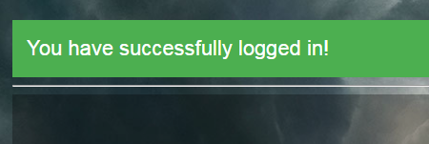
Citi paziņojumi
Ja lietotājs veiksmīgi reģistrējas vai autorizējas “LootGames” mājas lapā, tad viņam tiks parādīts paziņojums: “You have successfully
signed up” vai
"You have successfully logged in".

Slide 9
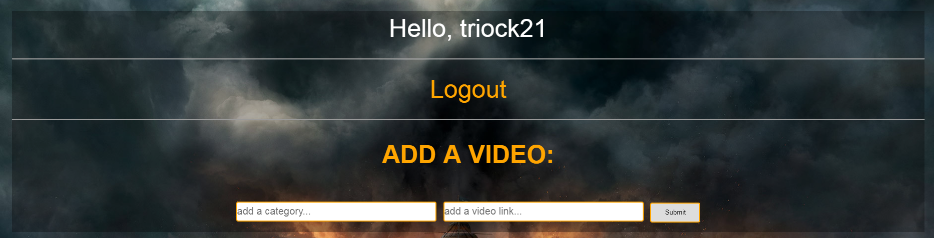
Video pievienošana (1)
Lietotājam, kurš ir autorizējies mājas lapā, tiek piedāvāts pievienot video kādā no viņam interesējošiem žanriem.

Slide 10
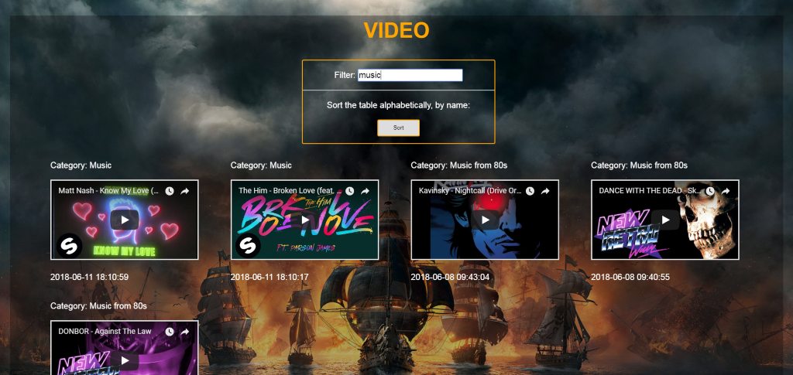
Video pievienošana (2)
Lietotājs var atrast video pēc filtra “Search for category...”. Piemēram, ja lietotājs uzraksta filtrā “mūzika”, tiks izvadīti visi video, kuri atbilst ”music” kategorijai.

Slide 11
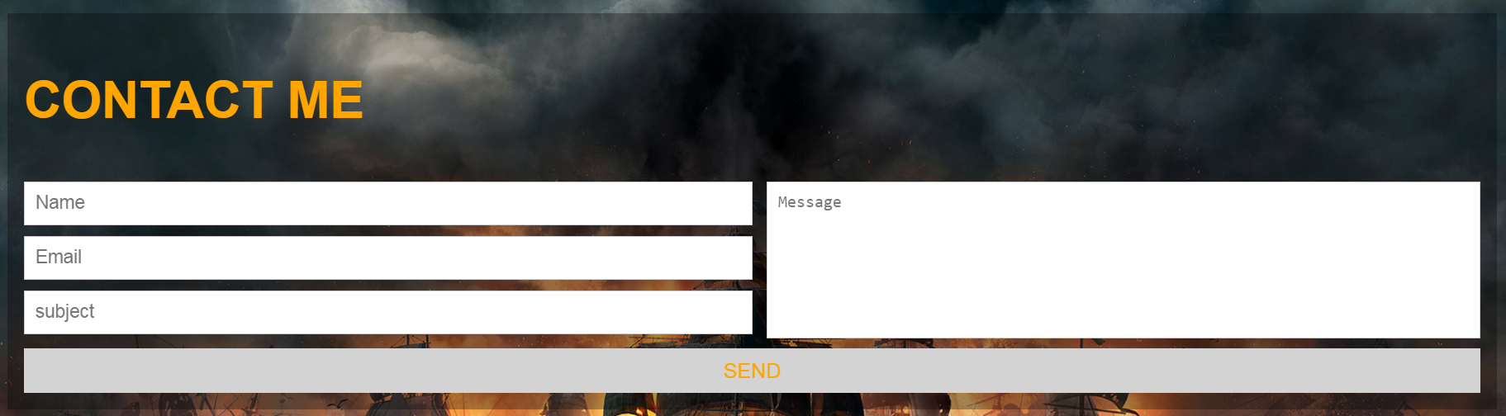
Saziņas forma

Slide 12
Demonstrācija

Slide 13
Secinājumi
Mājas lapas izstrādes laikā tika iegūta pieredze darbā ar programmēšanu, kā arī tika praktiski pielietotas mācību procesā iegūtās teorētiskās zināšanas
Manuprāt, PHP un Javascript ir vienas no visbiežāk izmantojamajām programmēšanas valodām web izstrādē, turklāt tās ir efektīvas, elastīgas un pielāgotas visām interneta pārlūkprogrammām
Javascript un PHP programmēšanā izmantotie rīki palīdzēja man izveidot mājas lapu kādu to biju ieplānojis
Laika gaitā plānoju mājas lapu pilnveidot, ņemot vērā lietotāju vajadzības un ieteikumus

Slide 14
Paldies par uzmanību!

